Slide 1

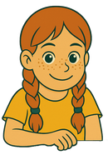
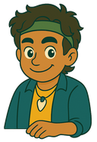


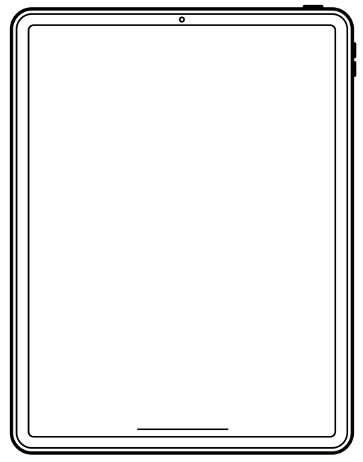

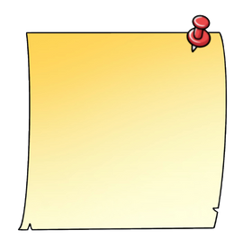


Hey cool! Schau mal, Tarek.
Wir arbeiten mit Tablets!
Tablet-Regeln
Lass uns
gleich
loslegen, Ida!
Kennst du die wichtigsten Tablet-Regeln?
Jetzt bist du dran
Male die Satzteile, die zusammengehören, in der gleichen Farbe an.
Mein
Passwort
verrate ich ...
... frage
ich die
Lehrkraft.
Wenn ich mit meiner Arbeit fertig bin ...
Schwierige
Wörter, wie z.B. Apps, werden
dir in diesem Heft auf solchen Notizzetteln erklärt.
Wenn ich
etwas
anhöre ...
... schließe
ich alle Apps
und melde
mich ab.
... die
für meine
Aufgaben
wichtig
sind.
... mache
ich nur mit
Erlaubnis.
Den Lade-
stand habe ich immer ...
Ich darf nur die Apps öffnen, ...
... benutze
ich
Kopfhörer.
Bei
Problemen
oder Warnungen ...
... gehe
sorgsam
damit um.
Fotos, Videos und Audio-aufnahmen
von anderen ...
... im Blick.
Ich passe gut auf mein
Tablet auf
und ...
... wenn es
erlaubt
ist.
...
niemandem.
Ich benutze
das Tablet nur dann ...
Zu diesem AB gibt es einen Profiauftrag.
Tablet-Kompass GS | Modul 1
Kapitel 1.1 | Regeln für den Gebrauch

